Slide 1



Definición de la fuente de datos sobre estadísticas sobre streaming en Spotify
X
Miguel Gonzalez Guzman

Slide 2
Descripción de la temática de los datos:
La fuente de datos abarca una amplia colección de registros que detallan las canciones disponibles en Spotify desde sus inicios hasta la actualidad. Estos datos proporcionan información sobre todas las canciones, no solo las más populares, lo que permite un análisis exhaustivo de las tendencias musicales a lo largo del tiempo. Cada registro incluye detalles como el nombre del artista, el año de lanzamiento, posibles colaboraciones con otros artistas y la cantidad total de reproducciones acumuladas hasta la fecha de extracción de los datos. Esta base de datos extensa y diversa ofrece una visión integral de la evolución de la música en Spotify, desde las canciones clásicas hasta las más recientes, permitiendo análisis detallados de tendencias, preferencias de los usuarios y cambios en la industria musical a lo largo de los años.

Slide 3
Hipótesis:
La fuente de datos tiene como objetivo analizar las tendencias de escucha en Spotify durante el inicio de la década de los 2010 hasta fechas modernas para identificar los artistas más populares y los géneros musicales predominantes. La hipótesis principal de este análisis es que ciertos artistas y géneros musicales tendrán una mayor presencia en las listas de reproducción de los usuarios, lo que indica su popularidad generalizada. Se busca entender qué factores contribuyen a la popularidad de estos 10 artistas mas populares y que genero llevan asi cómo esta información puede ser utilizada por las empresas encargadas de reclutar talento para beneficiar a sus artistas a corto y mediano plazo. Al comprender las tendencias actuales, estas empresas pueden tomar decisiones informadas sobre qué artistas respaldar y promover, maximizando así su éxito en el mercado musical. Este análisis no solo se centra en resaltar los éxitos individuales, sino también en comprender las dinámicas más amplias que impulsan las preferencias de reproducción de los usuarios en Spotify durante el año en cuestión.

Slide 4

Dataset:
documento: https://docs.google.com/spreadsheets/d/1gvgirr3V5NlzdQa_j4k7VHq0TCEfscUjNqEQGDyjhVo/edit#gid=939825712

Slide 5
Objetivo del Proyecto:
Evaluar el Desempeño de los Artistas Más Reproducidos: El primer objetivo es realizar una evaluación exhaustiva de los artistas más reproducidos en Spotify durante la última década. Esto implica analizar el volumen de streams que han acumulado a lo largo de estos 14 años y examinar cómo ha evolucionado su popularidad con el tiempo. Además, se busca proporcionar la capacidad de filtrar esta información para interactuar con otros años y géneros, lo que permitirá una exploración más detallada y comparativa.
Identificar las Canciones Más Reproducidas: El segundo objetivo es determinar cuáles son las canciones más reproducidas en Spotify. Se realizará un análisis completo de las canciones que han generado el mayor número de streams, brindando la capacidad de interactuar con los diferentes géneros musicales seleccionados. Esta funcionalidad permitirá investigar de manera más precisa y específica dependiendo del género musical que se desee analizar o seleccionar.
Analizar los Géneros Musicales Populares: El tercer objetivo consiste en identificar los géneros musicales más populares de la última década en Spotify. Se realizará un análisis detallado del desempeño de estos géneros a lo largo del tiempo, incluyendo la cantidad de reproducciones que han acumulado en cada año seleccionado. Esta información será crucial para comprender las preferencias de los usuarios y las tendencias en la industria musical, así como para poder establecer comparaciones y contrastes entre diferentes géneros en función de su popularidad y relevancia en el mercado.

Slide 6
Alcance del Proyecto:
Se compartirá al equipo de marketing , publicidad y análisis de la empresa Korean Bang Music Usuario Final: El usuario final de este proyecto son los administradores de la plataforma Korean Bang Music , así como los equipos de marketing y desarrollo de la compañía. Además, este análisis podría ser valioso para los propios usuarios, proporcionándoles información sobre sus propios hábitos de escucha y recomendaciones personalizadas.
Nivel de Aplicación del Análisis:
Operativo: Proporcionar información detallada sobre las preferencias musicales individuales de los usuarios seleccionados y géneros asociados , asi como la cantidad de reproducciones que contienen.

Slide 7
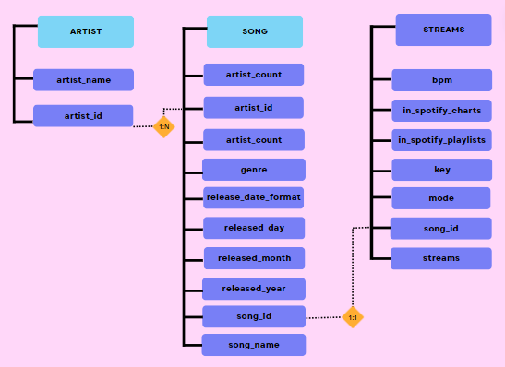
Diagrama entidad-relación:

Slide 8
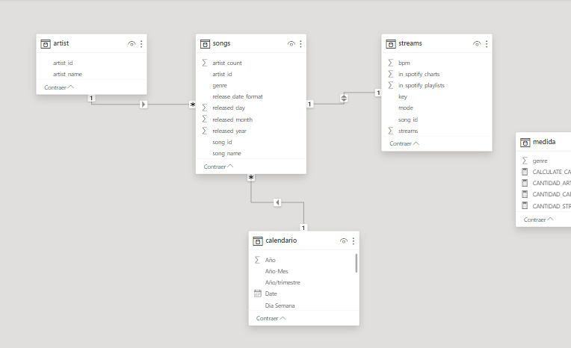
Diagrama E-R:

Slide 9
Listado de tablas:
Songs: Contiene información relacionada a las canciones dentro de spotify , como puede ser su id, nombre, género , año de lanzamiento y cantidad de artistas involucrados
artist_count
artist_id (FK)
artist_count
genre
release_date_format
released_day
released_month
released_year
song_id (PK)
song_name

Slide 10
Listado de tablas:
Artist: Contiene información relacionada a los artistas dentro de spotify , como su nombre y sus id.
artist_id (PK)
artist_name
Streams: Contiene información relacionada a los streams de las canciones enlazadas dentro de spotify , como la cantidad de reproducciones en total de cada canción , cuantas canciones están dentro de playlist,en charts, bpm y modos.
bpm
in_spotify_charts
in_spotify_playlists
key
mode
song_id
streams

Slide 11
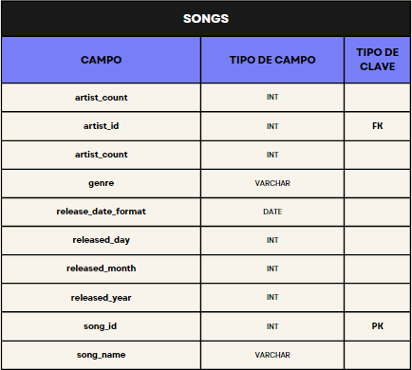
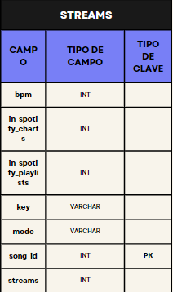
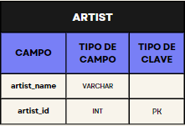
Listado de columnas de cada tabla:

Slide 12
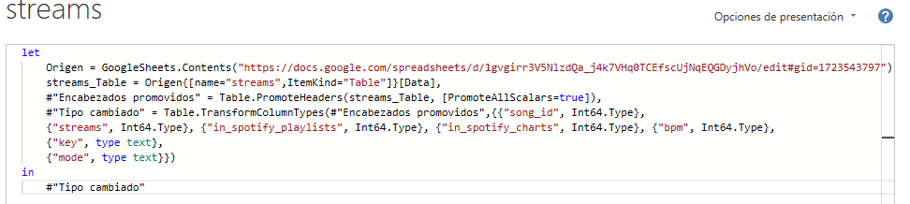
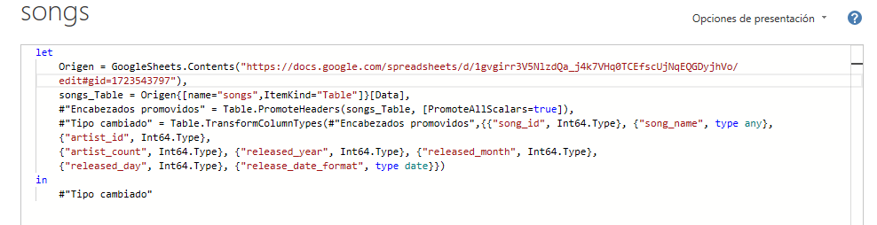
Transformaciones Realizadas:
1.- Se modificaron los valores principales de las 3 tablas , ya que estaban asignados por nombres genéricos default como “Columna1”,”Columna2”,”Columna 3” así que se asignaron a las primeras filas como sus nombres de columna.

Slide 13
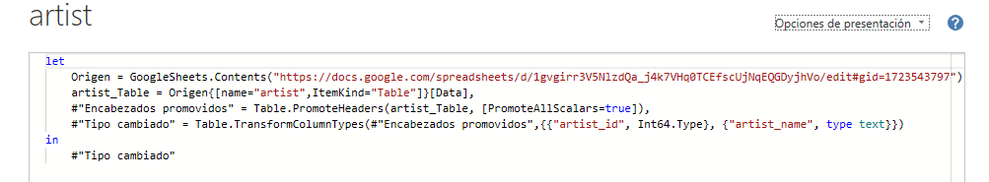
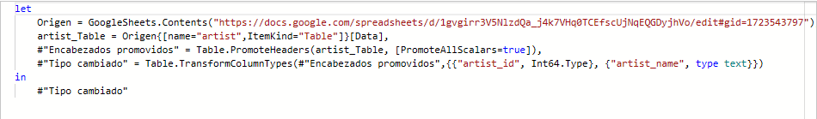
Transformaciones Realizadas:
2.-Se cambiaron los tipos de datos dentro de columnas , adaptados a los mas convenientes para su analisis
3.- se agrego la tabla “Calendario” y se enlazó por medio de su columna Date con la columna release_date_format de la tabla songs

Slide 14
Tabla “Medidas”:
CANTIDAD_ARTISTAS = DISTINCTCOUNT(songs[artist_id]) | Calcula el número de artistas únicos en la tabla "songs" basándose en el campo "artist_id".
CANTIDAD_CANCIONES = COUNT(songs[song_name]) | Calcula el número total de canciones en la tabla "songs" basándose en el campo “song name”
CANTIDAD_STREAMS_TOTAL = SUM(streams[streams]) | calcula la suma total de todos los streams (reproducciones) registrados en la tabla "streams”
DISTINTO_GENERO = DISTINCTCOUNT(songs[genre]) | calcula el número de géneros musicales únicos presentes en la tabla "songs", basándose en el campo "genre"
STREAMS_POR_GENERO = SUMX( 'songs', RELATED('streams'[streams]) ) | calcula la cantidad total de streams para un genero específico del filtro

Slide 15
Conclusiones - Evaluación del Desempeño de los Artistas Más Reproducidos:
Las conclusiones se segmentan basadas en los objetivos que se deseaban lograr. 1.-Bad Bunny ha demostrado una notable consistencia en el top de los artistas más reproducidos, especialmente en los años 2020 y 2022, gracias al lanzamiento de álbumes muy populares que han mantenido su relevancia en el mercado.
2.-Taylor Swift, a pesar de no liderar los rankings, ha mantenido una presencia constante desde 2014, con un aumento notable en su relevancia en los años 2020, 2021 y 2022, consolidándose como la artista femenina más escuchada.
3.-The Weeknd ha mantenido una posición relevante en el top 5 desde 2019 hasta 2023, lo que indica una constancia en su popularidad a pesar de no liderar los rankings.
4.-Artistas como Olivia Rodrigo, Justin Bieber y Doja Cat muestran una tendencia a la baja desde 2020, a pesar de haber ocupado el top 3 en ese mismo año.
5.-SZA ha experimentado una tendencia alcista desde 2020, ganando popularidad cada año y consolidándose como una figura prominente en la industria musical.

Slide 16
Conclusiones- Identificación de las Canciones Más Reproducidas:
1.-"Blinding Lights" de The Weeknd encabeza el ranking de las canciones más reproducidas, consolidando su posición como un éxito duradero en el género pop.
2.-"Shape of You" de Ed Sheeran sigue siendo una de las canciones más reproducidas desde su lanzamiento en 2017, demostrando la longevidad de su popularidad.
3.-"Dance Monkey" de Tones and I, popularizada en TikTok en 2019, se destaca como un fenómeno viral que ha mantenido su relevancia.
4.-"Someone You Loved" de Lewis Capaldi y "One Dance" de Drake también figuran entre las canciones más reproducidas, demostrando la influencia duradera de estos artistas en el panorama musical.
5.-"STAY" de Justin Bieber en colaboración con The Kid LAROI y "Starboy" de The Weeknd también se destacan como éxitos recientes en el streaming de Spotify.
6.-"Sunflower" de Post Malone, lanzada en 2018, continúa siendo una de las canciones más reproducidas y reconocibles en la plataforma.
7.-"Believer" de Imagine Dragons, lanzada en 2017, se mantiene como una de las canciones más populares y reconocibles del grupo.

Slide 17
Conclusiones - Análisis de los Géneros Musicales Populares:
1.-El género pop dominó el panorama musical desde 2014 hasta 2021, siendo superado por el hip hop/rap en 2022 en términos de popularidad y reproducciones.
2.-El hip hop/rap ha mantenido una posición constante en el top 3 de géneros musicales desde 2014 hasta 2023, demostrando su influencia duradera en la industria.
4.-El reggaetón se ha integrado al top 3 de géneros musicales desde 2018 y ha mantenido una posición constante en el ranking.
5.-El género R&B experimentó un aumento en su popularidad desde 2018 hasta 2021, pero ha mostrado una tendencia a la baja desde entonces, siendo superado por otros géneros como el hip hop/rap y el reggaetón.
6.-El género regional ha experimentado un aumento significativo en popularidad desde 2022 hasta 2023, superando a otros géneros como el indie y la música alternativa.
7.-A pesar de los cambios en las tendencias, el top 5 de géneros musicales más populares se mantiene en 1-pop, 2-hip hop/rap, 3-reggaetón, 4-regional y 5-R&B/soul, brindando una visión clara de las preferencias del público a lo largo de la última década.
Estas conclusiones proporcionan una visión detallada del panorama musical en Spotify desde 2014 hasta 2023, destacando las tendencias, los éxitos duraderos y los cambios en la preferencia del público en cuanto a artistas, canciones y géneros musicales. Este análisis puede ser invaluable para la industria musical al planificar estrategias de marketing, lanzamientos de álbumes y la promoción de artistas en el futuro.

Slide 18
Futuras Líneas:
1.-Análisis de Datos Continuo: Establecer un sistema de análisis de datos continuo que monitoree de manera constante las tendencias de reproducción, cambios en la popularidad de artistas y géneros, así como la aparición de nuevas canciones virales. Esto permitirá una respuesta rápida a los cambios en el mercado y una adaptación ágil de estrategias de promoción y marketing.
2.-Desarrollo de Artistas Emergentes: Identificar y apoyar a artistas emergentes que estén generando interés y tracción en la plataforma. Esto puede lograrse a través de programas de descubrimiento de talentos, colaboraciones con artistas establecidos y estrategias de promoción dirigidas para aumentar su visibilidad y audiencia en Spotify.
3.-Diversificación del Catálogo Musical: Aprovechar las tendencias de géneros musicales emergentes, como el regional, para diversificar el catálogo musical y ofrecer una amplia variedad de opciones para los usuarios. Esto puede incluir la firma de nuevos talentos dentro de estos géneros y la promoción de listas de reproducción curadas que destaquen la diversidad musical.
4.-Personalización de Experiencia del Usuario: Utilizar datos de preferencias de los usuarios para personalizar la experiencia de reproducción y recomendación. Esto incluiría la creación de listas de reproducción personalizadas basadas en los géneros y artistas favoritos de cada usuario, así como la implementación de funciones de descubrimiento de música adaptadas a los gustos individuales.
5.-Colaboraciones Estratégicas: Fomentar colaboraciones estratégicas entre artistas de diferentes géneros para aumentar la exposición y el alcance de su música. Estas colaboraciones pueden ser beneficiosas tanto para los artistas involucrados como para la plataforma, ya que pueden atraer a una audiencia diversa y generar interés en nuevas canciones y proyectos.

